Slide 1
Муниципальное бюджетное дошкольное образовательное учреждение МБДОУ «Детский сад №16»
Предметно–развивающая среда в группе «СОЛНЫШКО»
автор презентации: Беликова Н.П.
Новомосковск 2015г

Slide 2
«Если Вы отвели ребёнку место, обеспечили предметами и игрушками, о развитии своего мышления он позаботится сам. Он – экспериментатор и изобретатель, поэтому ваше дело лишь предоставить в его распоряжение лабораторию, оборудование и ассистента (себя), когда таковой ему потребуется. Что он будет делать с этим оборудованием – это уже его забота. Как любому учёному, ему нужна в его научной работе независимость».
Пенелопа Лич
(психолог их Великобритании)
В детском саду ребёнок приобретает опыт эмоционально-практического взаимодействия с взрослым и сверстниками в наиболее значимых для его развития, сферах жизни. Возможности организации и обогащения такого опыта расширяются, при условии создания в группе предметно-развивающей среды. Малыш находится здесь весь день и окружающая обстановка радует его, способствует пробуждению положительных эмоций, воспитанию хорошего вкуса. Правильное оформление группы в детском саду, играет большую роль в воспитании детей.

Slide 3
Под предметно-развивающей средой, мы понимаем естественную, комфортабельную обстановку, рационально организованную, насыщенную разнообразными предметами и игровыми материалами. Правильно организованная предметно-развивающая среда является одним из самых важных условий воспитательно-образовательной работы в дошкольном учреждении.

Slide 4
В связи с введением ФГОС к условиям реализации основной общеобразовательной программы дошкольного образования, которые представляют собой совокупность требований, обеспечивающих реализацию основной общеобразовательной программы дошкольного образования, является создание развивающей образовательной среды: - обеспечивающей духовно-нравственное развитие и воспитание детей; - высокое качество дошкольного образования, его доступность, открытость и привлекательность для детей и их родителей (законных представителей) и всего общества; - гарантирующей охрану и укрепление физического и психологического здоровья воспитанников; - комфортной по отношению к воспитанникам и педагогическим работникам.

Slide 5
Что же является главным для создания предметно-развивающей среды?
Она должна быть:
яркой
познавательной
эстетичной
поучительной
гармоничной
доступной
учитываемая потребности и интересы детей.
А также, развивающая среда должна иметь:
современный дизайн
возрастную функциональность
комфортность для пребывания детей в группе
Организация предметно – развивающей среды должна осуществляться на основе:
1. возрастного состава детей
2. психологической характеристики группы
3. индивидуальных особенностей детей.

Slide 6
АКТУАЛЬНОСТЬ
Предметно - развивающая среда не должна создавать только внешнюю красоту. Это открытая, меняющаяся, обогащающаяся новизной система. Она развивающая и развивающаяся, а также обогащающая и обогащающаяся. Предметно-развивающая среда несёт в себе огромные возможности воздействия на ребёнка. Она воспитывает и развивает его. Но не всякая среда может быть развивающей. Сегодня оборудование и игровой материал часто не соответствует ГОСТу. Отсутствует культура цвета и формы, поэтому создаётся впечатление ярмарочного, бессистемного заполнения групп случайными предметами, не создающими предметно-развивающую среду. Считаю, что эта проблема в ДОУ сегодня актуальна.

Slide 7
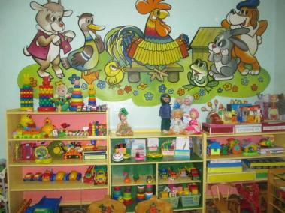
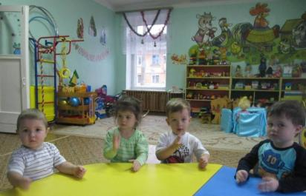
Приглашаю вас познакомиться, как организована предметно – развивающая среда первой младшей группы «Солнышко»
Наша модель оформления группы создана на следующей идее. Детский сад – второй дом для малышей, в котором им должно быть уютно и комфортно, где ребёнок мог получить полноценное и разностороннее развитие. В нашей группе, созданы все условия для обеспечения разных направлений развития детей: познавательно-речевого, социально-личностного, художественно - эстетического, физического. В группе созданы условия для взаимодействия детей друг с другом и уединения. В группе всё доступно каждому ребёнку, соответствует возрасту и учитывает индивидуальные особенности и возможности развития каждого ребёнка.

Slide 8
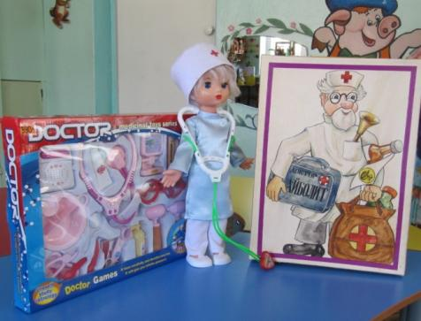
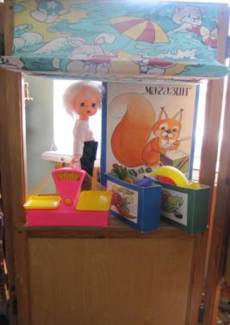
Игровая зона
Игровую зону оснастили сюжетно – ролевыми играми с функционально-игровыми предметами. Это: « Парикмахерская», «Прачечная», «Магазин», «Кухня», «Столовая», «Спальная комната». Функциональными предметами для игр стали игрушки, закупленные в магазине, а также изготовленные руками педагогов и родителей. Вручную были изготовлены одежда для кукол, овощи, фрукты, сумочки. А также сшили атрибуты одежды для сюжетно-ролевых игр «Магазин», «Парикмахерская», «Кухня».

Slide 9
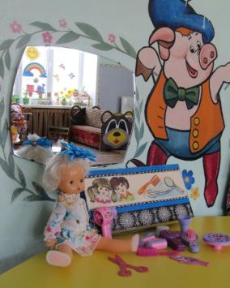
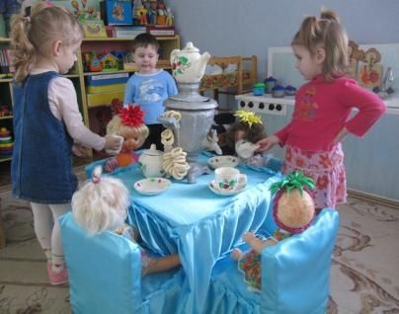
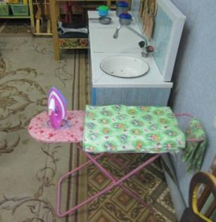
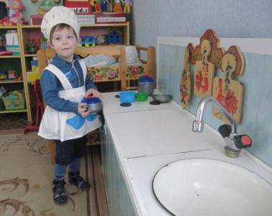

Slide 10
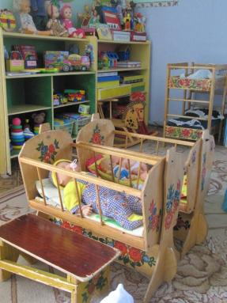
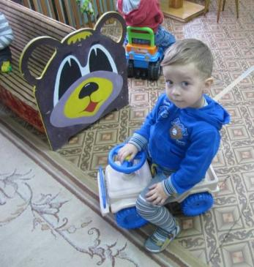
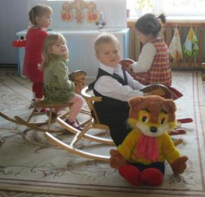
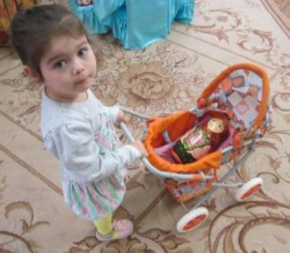

Slide 11
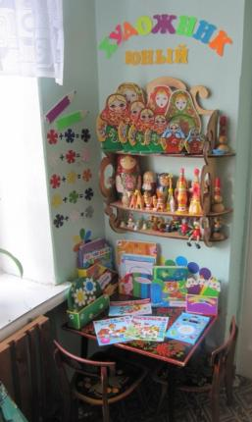
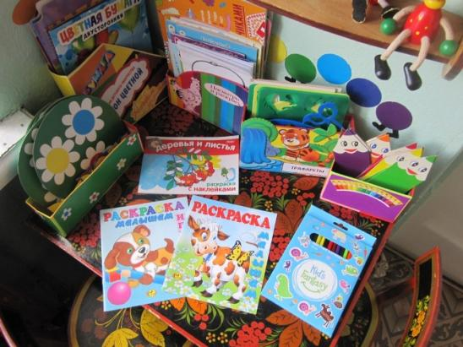
Зона творчества «Юный художник»
Зона творчества - предоставлена в полное распоряжение детей. Они могут рисовать и лепить, используя стол, доску для рисования. Здесь всё под рукой: мел, цветные и восковые карандаши, раскраски, гуашь с кистями, пластилин, стеки. Все карандаши хранятся в стаканчиках по цвету. Это удобно и поучительно для детей.

Slide 12
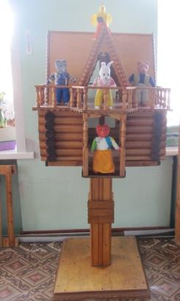
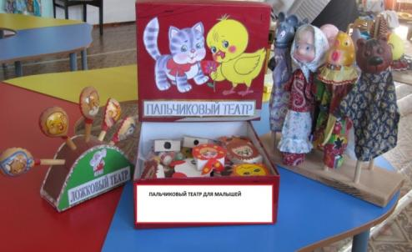
Центр театральной деятельности
В театральной зоне сказки представлены в разной подаче для детей.
Это: пальчиковый театр, театр-панорама, театр на капсулах, театр из модульного оригами, теневой театр, тактильный театр. Богат выбор сказок для работы на фланелеграфе . Изготовила ширму в виде домика с окошком. Шторка открывается и начинается сказка! Всегда на помощь педагогу приходят плюшевые и резиновые герои-игрушки. Их всегда можно детям потрогать руками, прижать к себе и поговорить с ними. Детишки любят сами перевоплощаться в героев сказок. Для этого под рукой рисованные маски.

Slide 13
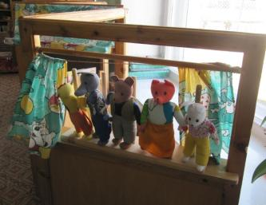
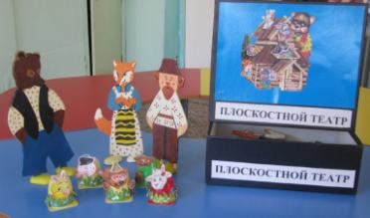
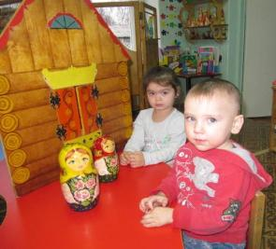
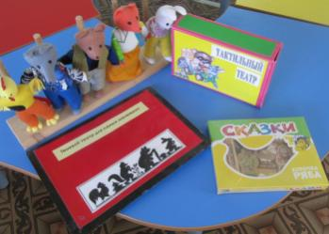
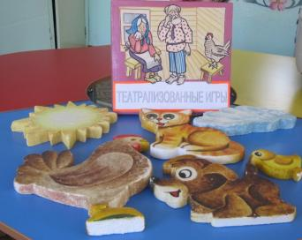

Slide 14
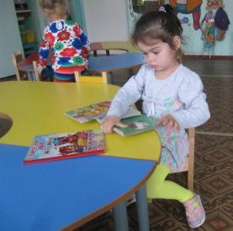
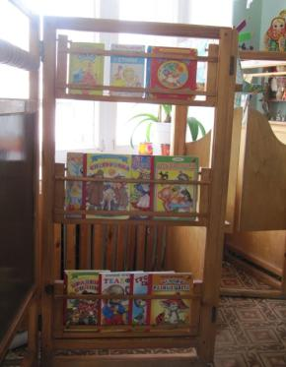
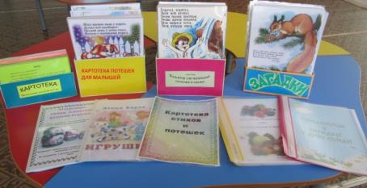
Центр любимой книги
Так как развитие речи является основной задачей развития детей, то в центре любимой книги подобраны наборы предметных и сюжетных картинок, любимые и интересные книги, тематические альбомы. Мы даём детям первые уроки самостоятельного общения с книгой, учим брать книги чистыми руками, перелистывать осторожно, не рвать, не мять, не использовать для игр; после того как посмотрел, всегда класть книгу на место.

Slide 15
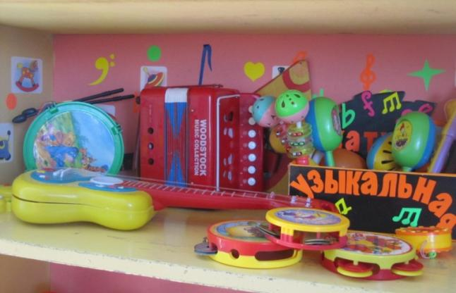
Музыкальный уголок «До Ре Ми»
Задачей музыкального уголка является развитие слухового восприятия и внимания; формирование исполнительских навыков. Музыкальные инструменты доставляют детям много радостных минут и развивают фонематический слух и чувство ритма. Мы стараемся знакомить малышей с различными видами музыкальных инструментов .

Slide 16
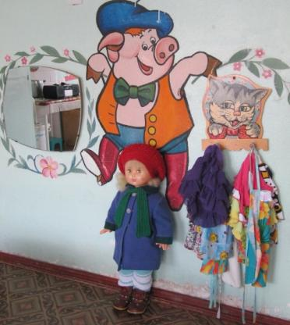
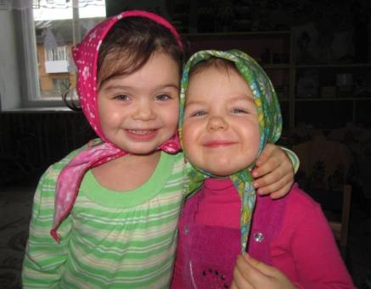
Уголок ряженья
В уголке ряженья всегда очередь. Наряжаться любят и девчонки и мальчишки. Одежда на выбор: сарафаны, плащи, косынки, шляпы, юбки. При необходимости уголок ряженья используем как декорацию в театрализованной деятельности с детьми. Этот уголок позволяет детям почувствовать себя взрослыми, когда они примеряют одежду и любуются собой.

Slide 17
Центр природы
Задачей центра природы является, воспитание любви и бережное отношение к природе. Дети нашей группы узнают растения и называют их основные части (стебель и листья), умеют поливать растения под руководством воспитателя; научились правильно держать лейку и лить воду аккуратно.
Имеется всё необходимое оборудование для ухода за растениями, календарь погоды, настольные игры, детская художественная литература с красочными иллюстрациями, которые позволяют малышам замечать красоту природы в разные времена года, предметные картинки различных серий.
В нашем детском саду проводится конкурс «Огород на подоконнике».Мы с детьми и родителями приняли активное участие. Это способствовало развитию любознательности и наблюдательности у детей, расширению представления детей о растениях, об условиях, необходимых для роста и развития, разило этическое чувство, умение радоваться красоте выращиваемых растений и результатом своего труда.

Slide 18
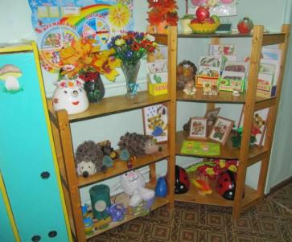
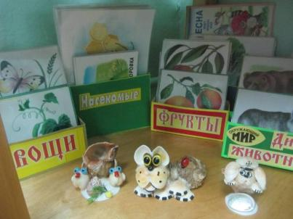
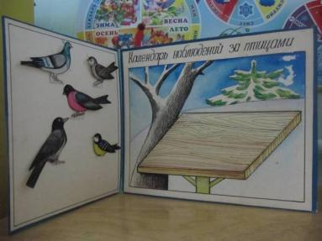
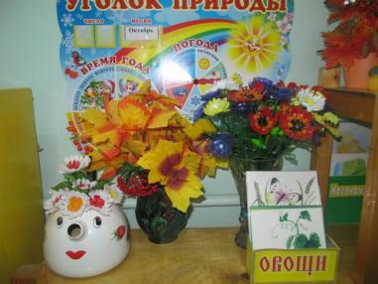

Slide 19
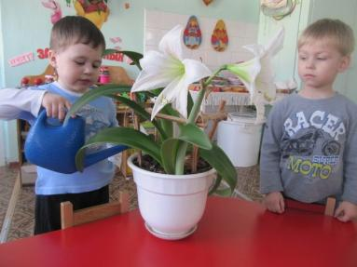
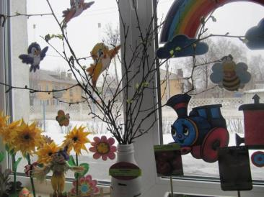
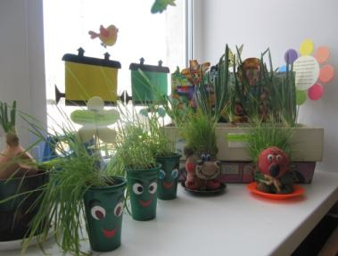
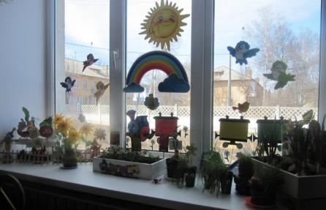

Slide 20
Центр физической культуры
Созданы условия для занятия физическими упражнениями в группе, стимулировать желание детей заниматься двигательной деятельностью. Воспитывать у детей осознанное отношение к своему здоровью. Укрепление мышц нижних и верхних конечностей, профилактика плоскостопия ; профилактика простудных заболеваний.
Оборудование и материалы, которые есть у нас в центре: коврики, дорожки массажные, со следочками (для профилактики плоскостопия) ; палки гимнастические; мячи; корзина для метания мячей; обручи; скакалки; кегли; дуга; кубы; скамейка; мат гимнастический; лестница гимнастическая; мешочки с грузом; ленты разных цветов; флажки; атрибуты для проведения подвижных игр, утренней гимнастики. Потребность в движении является важной задачей при организации предметно – развивающей среды. Много сделано своими руками нестандартного физкультурного оборудования.

Slide 21
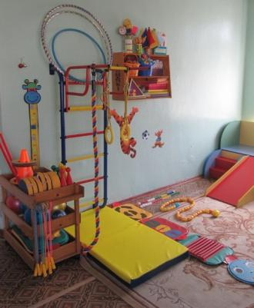
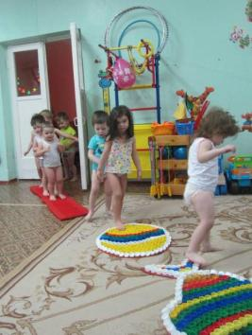
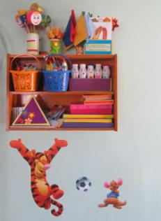
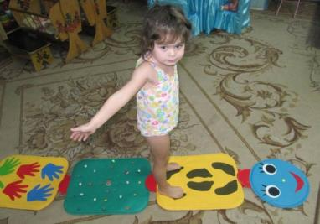

Slide 22
Центр конструирования
Задачей центра является развитие представления об основных свойствах объемных геометрических, в основном крупных, форм (устойчивость, неустойчивость, прочность, шершавости –гладкости их поверхности), в приобретении умений воссоздать знакомые предметы горизонтальной плоскости (дорожки, лесенки, стульчики и т.д), развивать навыки сотворчества со взрослыми самостоятельного творчества, развивать мелкую моторику пальцев, рук, в приобретении умения строить мебель, горки, дома. Учить понимать видоизменяемость, вариативность конструкции, возможность строительства не только по горизонтали, но и по вертикали. Уметь анализировать объект, видеть основные части детали, составляющие сооружения, возможность создания их из различных форм. Дети нашей группы из конструктора строят постройки, необходимые для обыгрывания сюжетов. Играя с конструктором, наши малыши формируют не только моторику, внимательность, воображение, но и приобретают трудовые навыки.
Оборудование и материалы, которые есть у нас в центре: пластмассовые конструкторы с разнообразными способами крепления деталей ; строительные наборы с деталями разных форм и размеров; мягкие модули; коробки большие и маленькие; маленькие игрушечные персонажи (котята, собачки и др., машинки, для обыгрывания.

Slide 23
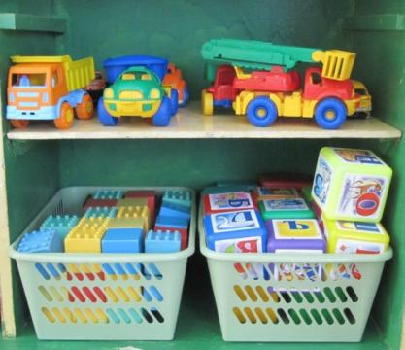
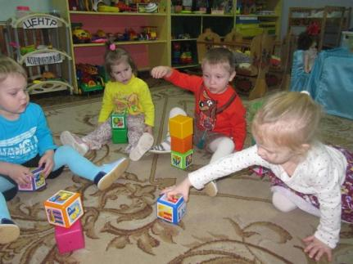

Slide 24
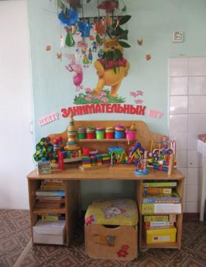
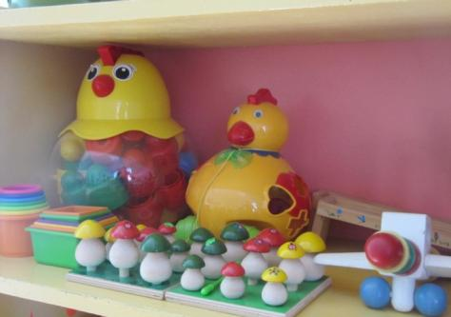
Центр занимательных игр (дидактический стол)
Дидактический стол в группах раннего возраста незаменим.
В одном месте сконцентрированы разного рода игрушки и материалы, разные по направленности развития действий ребёнка.
Рациональное размещение игрушек позволяет ребёнку беспрепятственно выбирать те из них, которые интересны малышу в данный период времени.

Slide 25
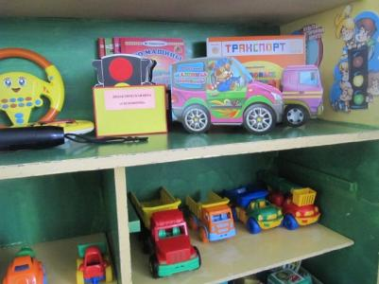
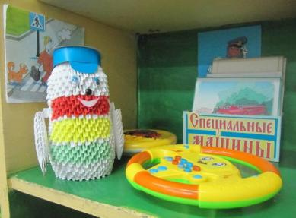
Центр безопасности
Знакомим детей со светофором, с правилами поведения в соответствии со световыми сигналами светофора.
Оборудование и материалы, которые есть в центре:
Полотно с изображением дорог, пешеходных переходов средний транспорт, макеты домов, деревьев, светофор, дорожные указатели, небольшие игрушки (фигурки людей, животных).Сделаны своими руками дидактические игры, оформлены тематические альбомы.

Slide 26
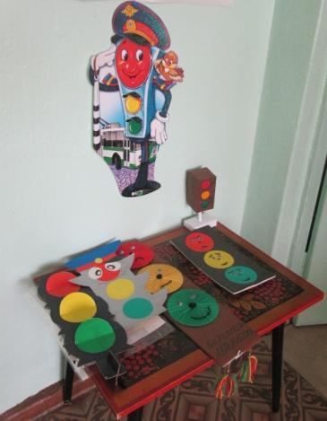
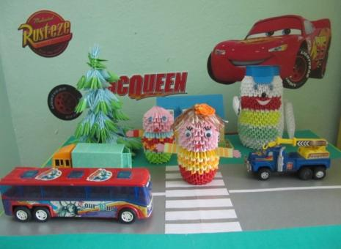

Slide 27
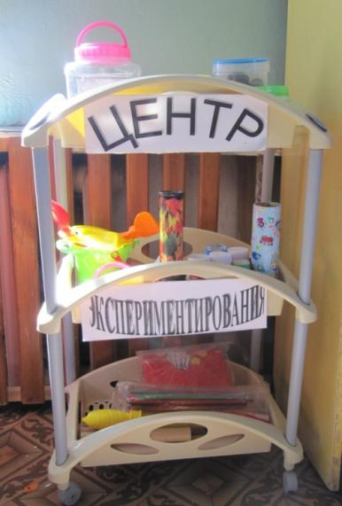
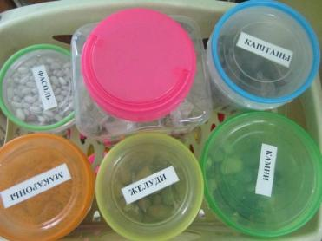
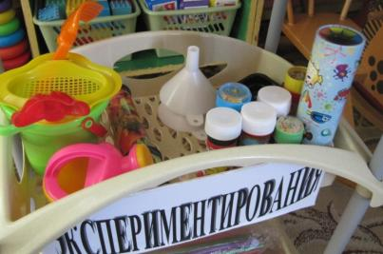
Центр экспериментирования «Хочу все знать!»

Slide 28
Информационные стенды для родителей

Slide 29
Заключение
Вот такой яркий и необычный дизайн развивающей среды мы придумали и сотворили своими руками и с помощью родителей. Каждый, кто побывает здесь остаётся под большим впечатлением. Дети, посещающие нашу группу, чувствуют себя полноправными владельцами пространства. Считаю, что нам удалось обустроить среду так, чтобы вслед за удивлением и интересом у ребёнка возникло стремление узнавать всё больше и больше о мире его окружения. Ведь среда, окружающая детей в детском саду, должна обеспечивать безопасность их жизни, а жизненное пространство должно быть таким, чтобы дети в соответствии с интересами и желаниями свободно занимались одновременно разными видами деятельности, не мешая друг другу.

Slide 30
Наша группа – это единое пространство: воспитатель – ребёнок – родитель.
Наш весёлый детский сад
Каждому ребёнку рад.
Приходите к нам друзья –
Будем рады вам всегда.
Спасибо за внимание!

